Slide 1
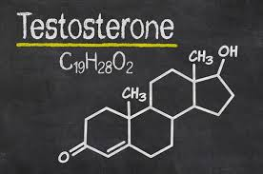
Androgener “Manliga” hormoner

Slide 2
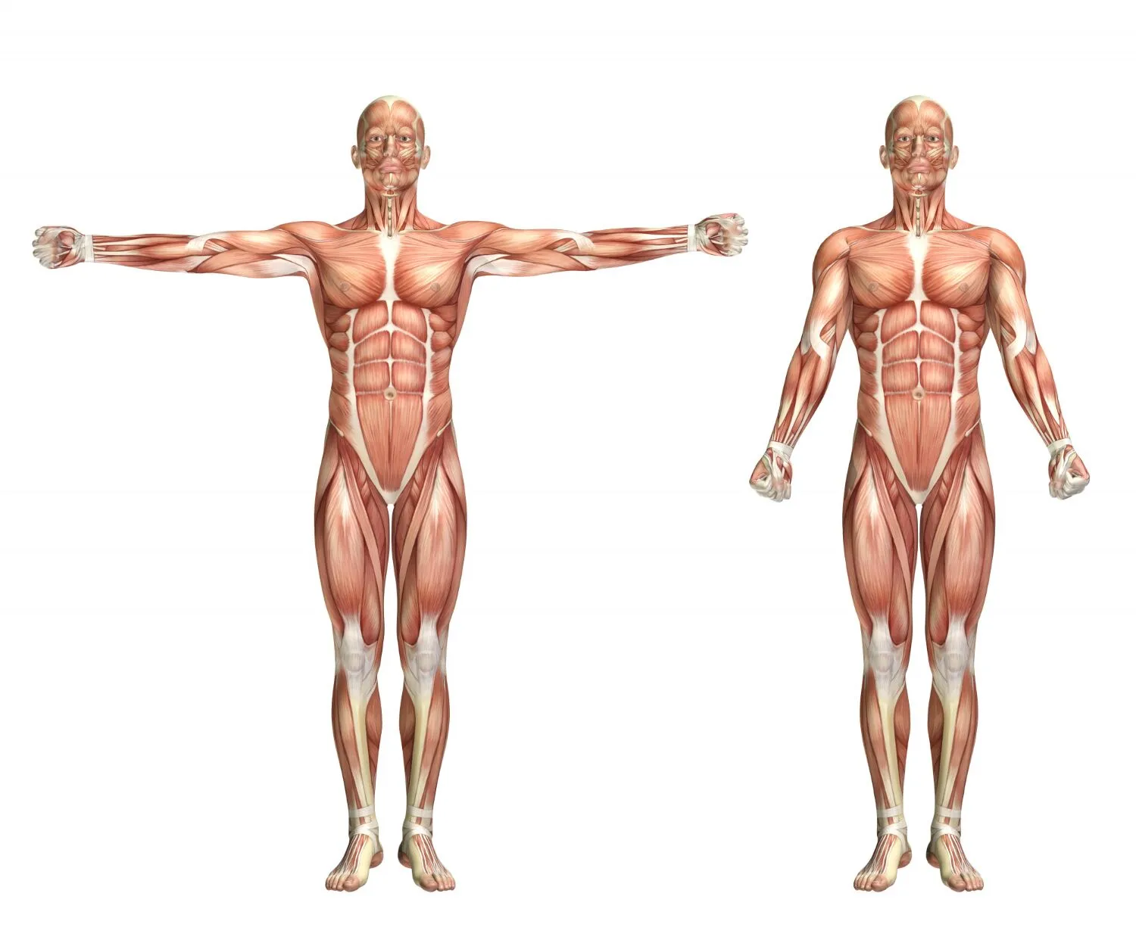
Vad är en Androgen?
Androgen är antik grekiska. “Andr” eller “Andro” = betyder man och “Gen” betyder med en hård översättning “to produce” eller “vad som gör”. Androgener är alltså hormon som ofta förknippas med manliga karaktärsdrag, men även kvinnor producerar androgener och det är vitalt för deras välbefinnande och hälsa.

Slide 3
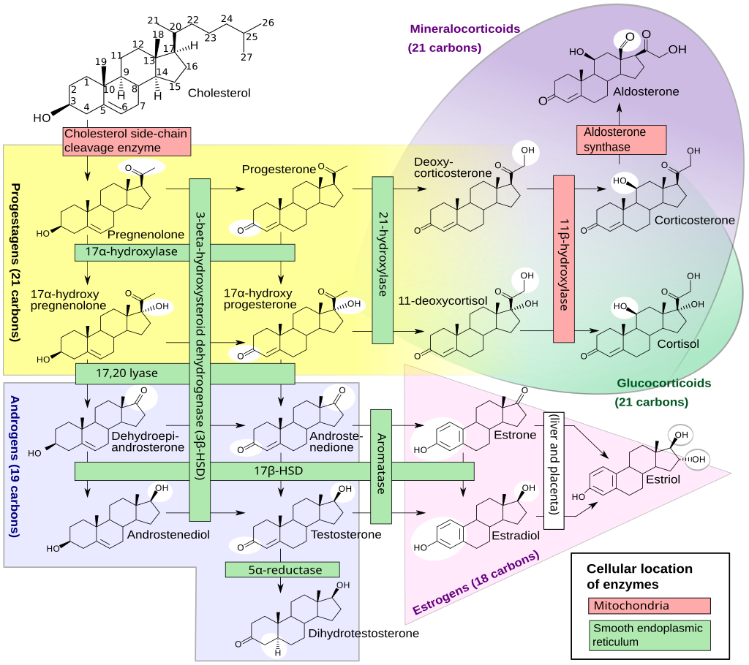
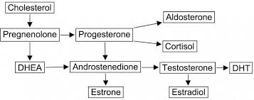
Hur produceras androgener?
Via en feedback loop som heter Hypothalamus, pituitary, testicular, axis eller HPTA. (gäller män med fungerande testiklar, kvinnor producerar en liten del testosteron från äggstockar och en del från binjurarna) Gonadotropin releasing hormone (GnRH) Luteal Hormon (LH) samt Follikelstimulerande hormon (FSH) Dessa hormon binder på receptorer på testiklarna tillsammans med kolesterol för att bilda kolesterolderivat hormon. Sedan bildas könshormonerna i bilden och har olika uppgifter beroende på vilka enzym eller globuliner och receptorer de binder till. Feedback loopen förstår sedan mängden av testosteron vi har och kommer att anpassa signal av LH efter mängden serum testosteron vi har i blodet.

Slide 4
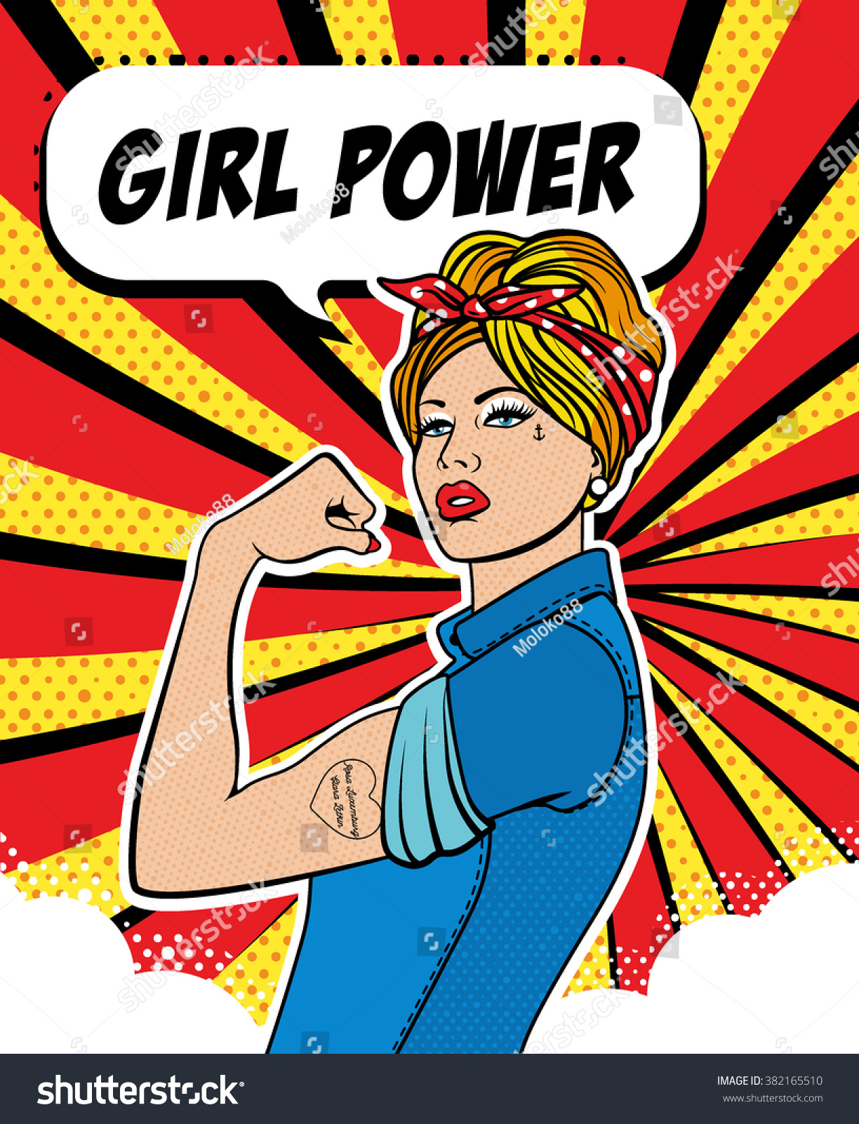
Alla biologiska organismer är kvinnor
Vi alla människor startar våran utveckling som kvinnor! Män har bröstvårtor som utvecklas innan 5-6 veckan och kan tillochmed laktera för män i vuxen ålder. X är dominant - 5-6 veckor innan Y tillåts agera. Saknar man Y? Då lär man förbli kvinna. Y-SRY- kromosom aktiveras och blockerar kvinnliga karaktärsdrag och påskyndar det manliga.

Slide 5
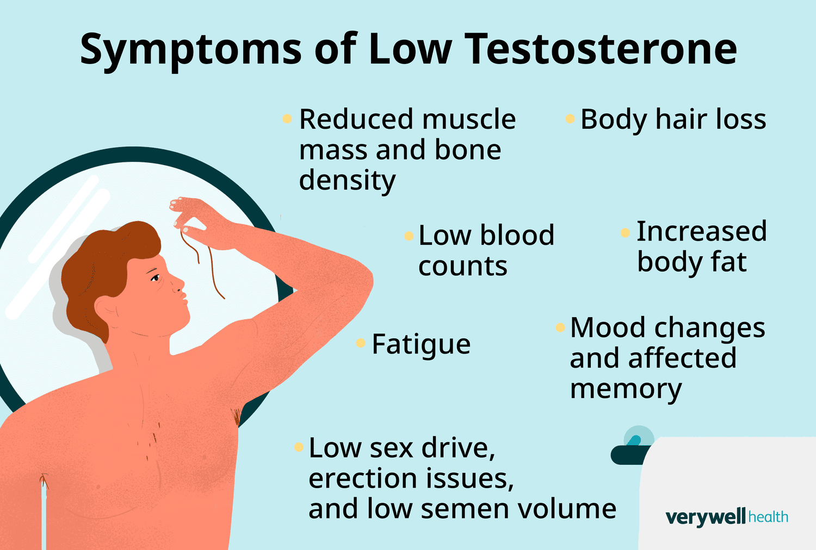
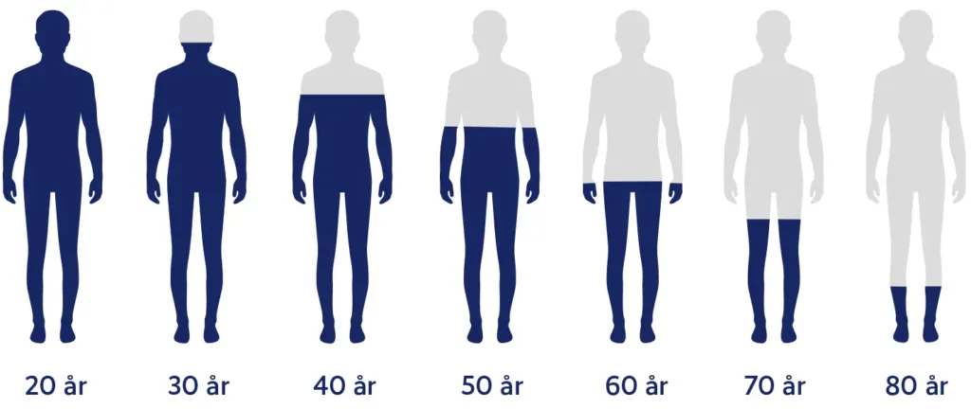
Testosteron brist
Testosteron är något som kommer att peaka i puberteten och avta långsamt under hela våra liv. Detta är evolutionärt praktiskt och bra! Men kan sänka levnadskvalité. Brist kan innebära stora problem och man bör uppsöka läkarvård om man misstänker detta. Suicid och kraftig nedstämdhet är direkt kopplat till lågt Testosteron. Referens 8-26nmol/L man Fritt testosteron:
17 - 40 år: 2,8 - 21 nmol/L
41 - 60 år: 2,0 - 15 nmol/L
> 60 år: 1,4 - 14 nmol/L
Referens 0.5-2.0nmol/L kvinna Fritt testosteron 0,15- 1,4 nmol/L

Slide 6
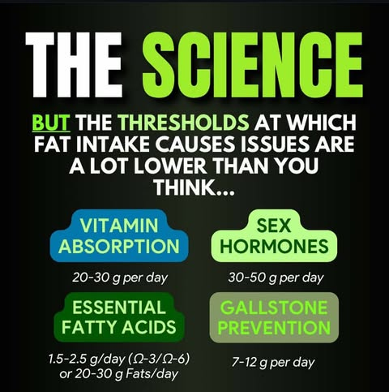
Vad bidrar till lägre produktion av androgener
Hypogonadism
Energiunderskott över för lång tid.
Depression och ångest.
Medicinska åkommor.
Lång fysisk inaktivitet.
Hög fatigue - drivet ur träning Stress och höga kortisolpåslag
Åldrande
Sömnbrist.
Skador – trauma, yttre skador på testiklarna.
Annat – högt alkoholintag, miljögifter.
Hög fettprocent.
Hypogonadism kan idag likt klimakteriet för kvinnor medicineras väldigt lindrigt och enkelt utan betydande biverkan.

Slide 7
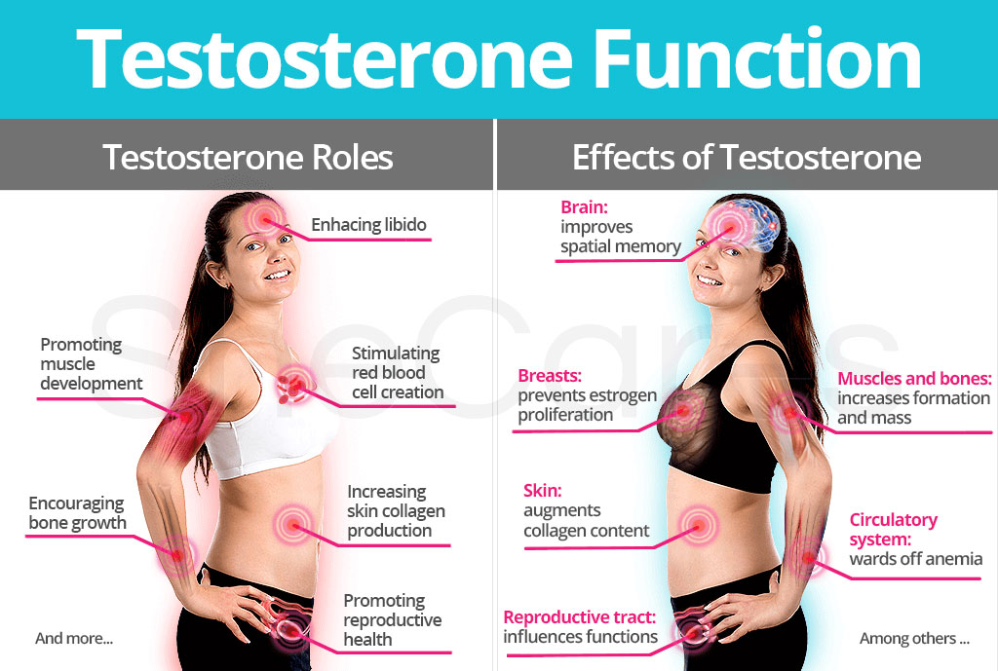
Kvinnor och androgener
Produktion och serumnivåer av testosteron
Hos kvinnor sker ungefär hälften av androgenproduktionen i äggstockarna och resterande del i binjurarna. Testosteron är det viktigaste androgenet i cirkulationen
Biologiska effekter
Hos kvinnor är cirka 75 procent av cirkulerande testosteron fast bundet till sexualhormonbindande globulin (SHBG), cirka 25 procent är löst bundet till albumin, och endast några procent är fritt. Den fria delen, som kan passera cellmembranet och binda till androgenreceptorn, anses vara den biologiskt aktiva. P-piller och oral hormonsubstitution i klimakteriet höjer SHBG och ger mindre mängd fritt testosteron. En lätt stegring av SHBG ses också med stigande ålder, medan låga nivåer ses vid övervikt, typ2-diabetes och hypotyreos.

Slide 8
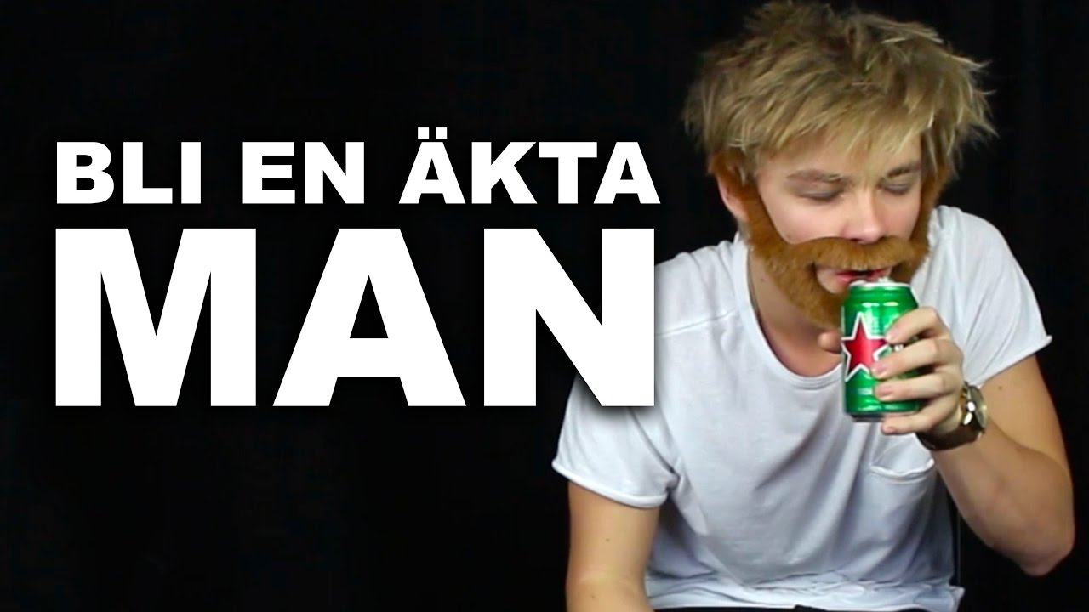
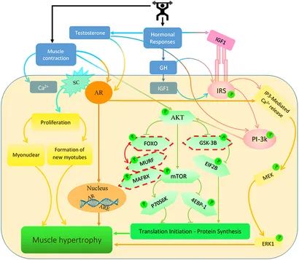
Testosteronets roll
Testosteronets roll i kroppen
Testosteron påverkar många områden av en mans hälsa, bland annat:
Sexlust och sexuell funktion: Testosteron är centralt för sexuell lust och prestanda.
Muskelmassa och styrka: Hormonet hjälper till att bygga och bibehålla muskelmassa.
Bendensitet: Testosteron är viktigt för att bevara starka och friska ben.
Energinivåer: Hormonet bidrar till att hålla energinivåerna uppe och förbättrar allmän vitalitet.
Humör och kognitiv funktion: Testosteron påverkar humör, koncentration och kognitiva funktioner.
För män över 40 kan en minskning av testosteronnivåerna leda till symtom som minskad sexlust, trötthet, muskelförlust och depression. Detta tillstånd kallas ibland för "andropaus" och kan leda till betydande livskvalitetsförsämringar om det inte behandlas.

Slide 9
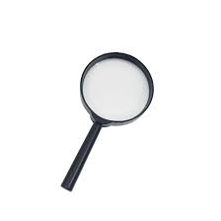
Myter om Testosteron
Det verkar inte kretsa så mycket myter kring testosteron eller androgener i stort, utan snarare en kraftig övertro på dess kapacitet att lösa alla problem.
Att man blir ilsken och aggressiv av testosteron. - det är tydligare kopplat med kraftiga humörsvängar på personer med lågt testosteron än högt.
Testosteron orsakar Håravfall- Sant och falskt samtidigt. Huvudboven heter DHT och det är snarare motsatt fall men utkomsten blir samma.
Testosteron är själv ansvarig för Libido (sexdrift)- det är inte fallet men det är en vital del som kommer vara viktig att den är i linje, men andra hormoner som östrogen (E2) och prolaktin är stora spelare för sexuell drift och även funktion.
Lakrits och Soja kommer döda all din produktion- Även om det är sant att det kan lindrigt hämma, så är det sannolikt inte av betydande mängd i normal konsumtion.

Slide 10
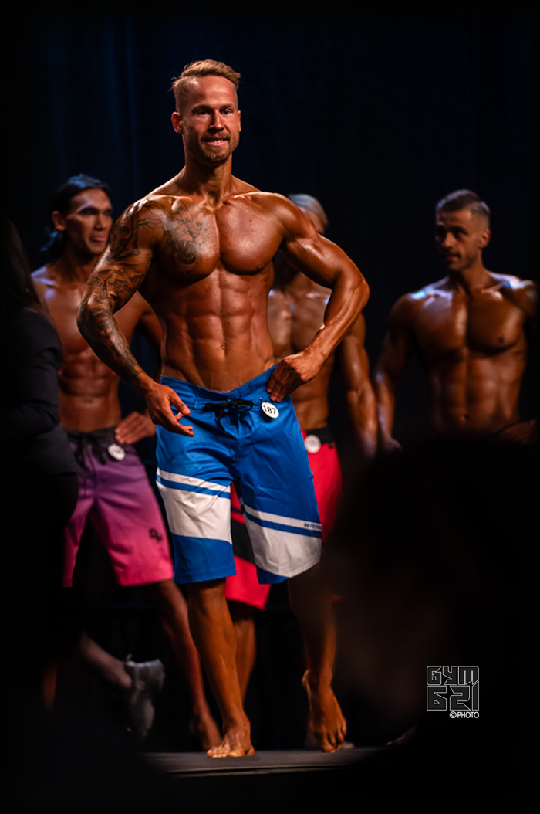
Tävla i fitness
Results: Heart rate decreased from 53 to 27 beats/min during preparation and increased to 46 beats/min within 1 mo after competition. Brachial blood pressure dropped from 132/69 to 104/56 mmHg during preparation and returned to 116/64 mmHg at 6 mo after competition. Percent body fat declined from 14.8% to 4.5% during preparation and returned to 14.6% during recovery. Strength decreased during preparation and did not fully recover during 6 months of recovery. Testosterone declined from 9.22 to 2.27 ng/mL during preparation and returned back to the baseline level, 9.91 ng/mL, after competition. Total mood disturbance increased from 6 to 43 units during preparation and recovered to 4 units 6 mo after competition.
https://pubmed.ncbi.nlm.nih.gov/23412685/

Slide 11
Praktisk applikation
Undvik alkohol
Håll en hälsosam fettprocent
Förstå värdet av sömn
Lyssna på kroppen
Undvik spendera långa tider i extremt underskott eller lågt kroppsfett.
Fatigue management
Styrketräning och motion
Undvik köpa kosttillskott som påstår sig “boosta testosteron” Dessa kosttillskott kan inte boosta testosteron alls och definitivt inte till den målgrupp som den marknadsförs till. Produktion av testosteron är genetiskt och hälsa som är största precursers.

Slide 12

FRÅGELÅDA

